Slide 1
DELEGATE & EVENT
Techn\thangpd

Slide 2
DELEGATE
Delegate là một kiểu dùng để mô tả phương thức, bao gồm có kiểu trả về và các tham số parametter của phương thức, nó có khả năng gọi đến phương thức có kiểu trả về và tham số parametter giống với nó.

Slide 3
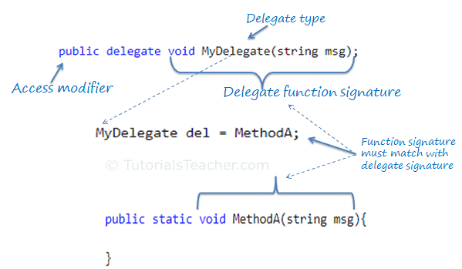
DELEGATE
Syntax: [access modifier] delegate [return type] [delegate name]([parameters])

Slide 4
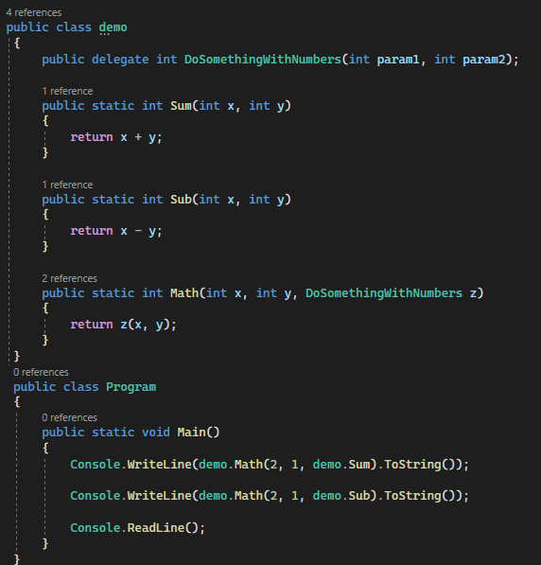
delegate đại diện cho phương thức sum và sub hoặc bất kỳ phương thức nào có dạng 2 tham số là int và kiểu trả về là int

Slide 5

z
Vai trò của delegate
Vai trò của delegate được sử dụng để giúp một class object tương tác ngươc trở lại với thực thể tạo ra và sử dụng class đó.
Khả năng call back nên delegate được áp dụng trong lập trình hướng sự kiện (winforms và WPF).
Delegate cũng được sử dụng phổ biến với mô hình lập trình bất đồng bộ ở dạng phương thức call – back hoặc lập trình đa luồng.

Slide 6
Generic delegate
Actios
Actios
Predicate
Funcs

Slide 7
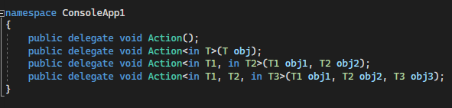
Actios
Actions là kiểu delegate tương ứng với các phương thức không trả về kiểu dữ liệu (đầu ra là void).

Slide 8
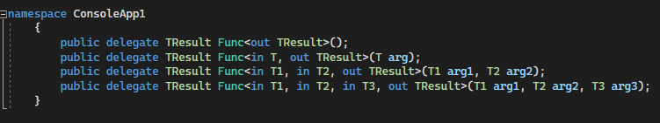
Funcs
Funcs là kiểu delegate tương ứng với các phương thức có trả về dữ liệu
Định nghĩa kiểu funcs khác với actions ở chỗ, funcs luôn phải có điều kiện đặt ra ở vị trí cuối cùng trong danh sách kiểu generic (out Tresult)

Slide 9
Predicate là kiểu delegate tương ứng với các phương thức có 1 tham số đầu vào và trả về giá trị bool. Predicate được sử dụng trong các biểu thức so sánh
Predicate
Predicate<int> predicate1 = (i) => i > 100;
Console.WriteLine($"is 10 > 100? it's {predicate1(10)}");
Predicate<string> predicate2 = (s) => s.Length > 10;

Slide 10
EVENT
Event là một đối tượng đặc biệt của Delegate, nó là nơi chứa các phương thức, các phương thức này sẽ được thực thi đồng loạt khi sự kiện xảy ra. Có thể thêm các phương thức sẽ được thực thi vào đối tượng Event của đối tượng phát ra sự kiện.
Một event được khai báo theo hai bước:
Khai báo một delegate
Khai báo biến của delegate với từ khó event
Syntax: pulblic delegate void Notify(); //delegate
public class Processing
{
Public event Notify ProcessCompleted; //event
}

Slide 11
